Slide 1
75 rocznica zakończenia II wojny światowej

Slide 2
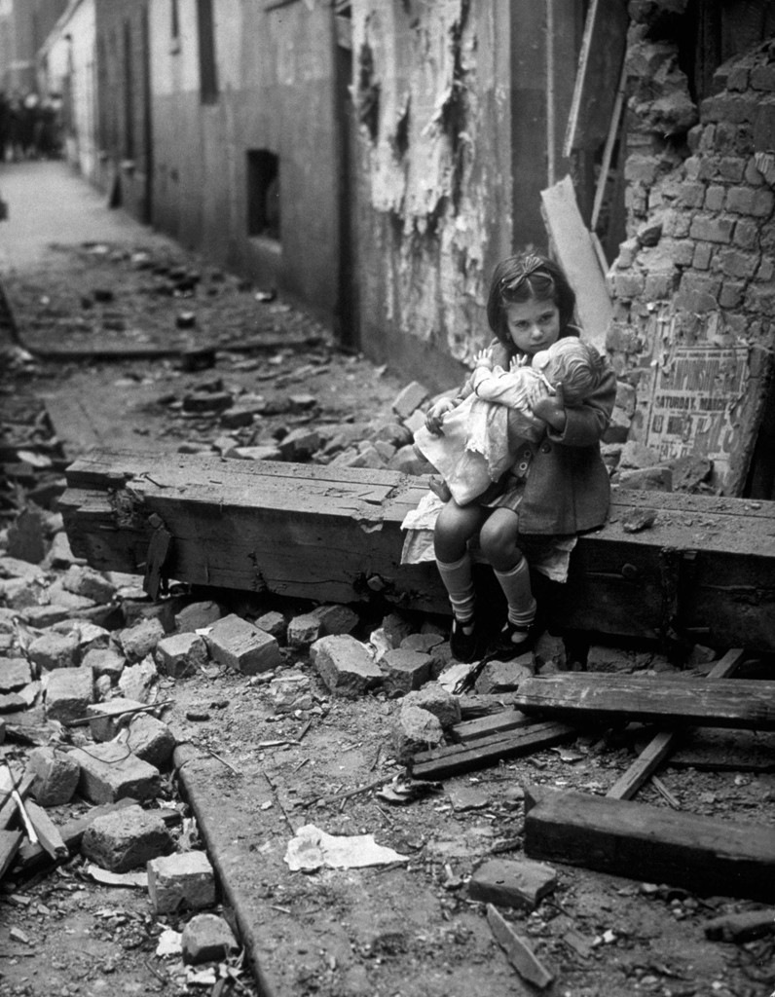
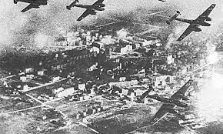
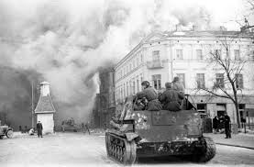
1 września – początek wojny
1 września 1939 Atak III Rzeszy na Polskę i początek II wojny światowej.

Slide 3
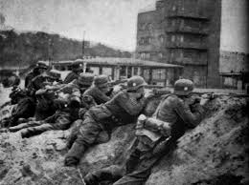
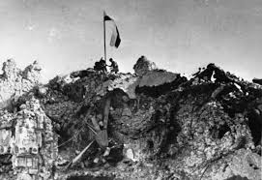
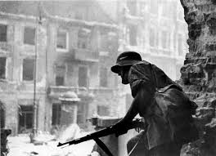
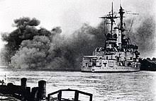
Polacy na frontach II wojny światowej
Bitwa o Westerplatte
Bitwa nad Bzurą
Bitwa pod Wizną
Bitwa o Anglię
Bitwa o Narwik
Bitwa o Monte Cassino
Powstanie Warszawskie

Slide 4
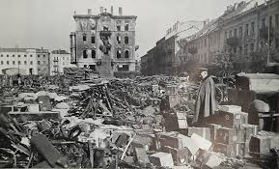
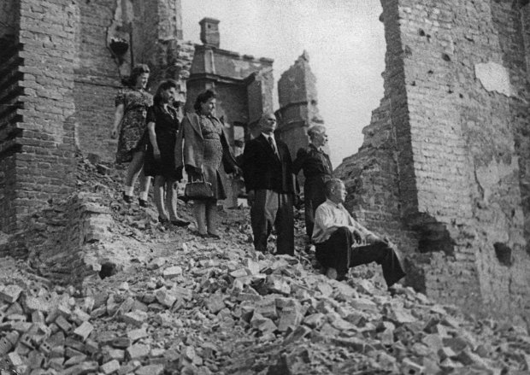
Zakończenie wojny
II wojnę światową zakończyły:
podpisanie 7 maja 1945 w Reims aktu bezwarunkowej kapitulacji III Rzeszy, z wejściem w życie 8 maja 1945, które zakończyło działania wojenne w Europie;
akt bezwarunkowej kapitulacji Japonii podpisany 2 września 1945.

